Slide 1
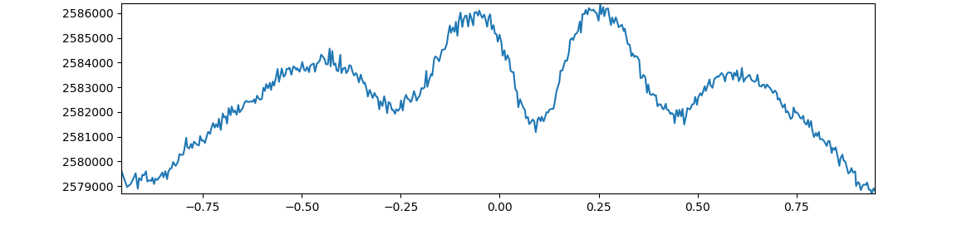
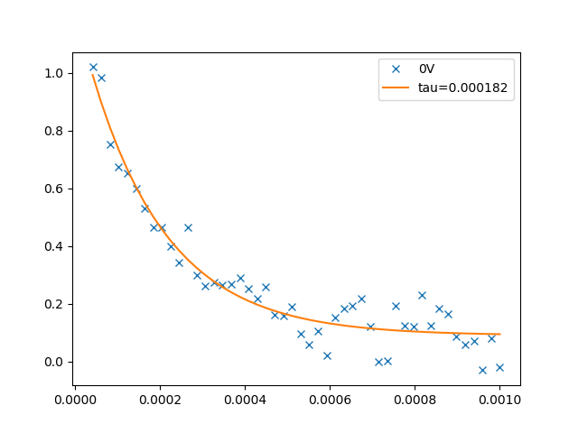
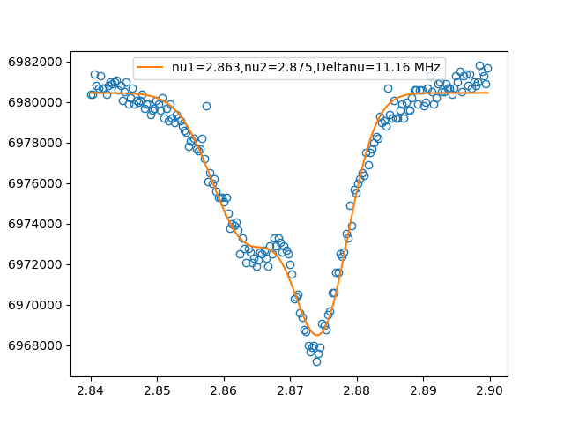
Adamas 1
T1 champ nul

Slide 2
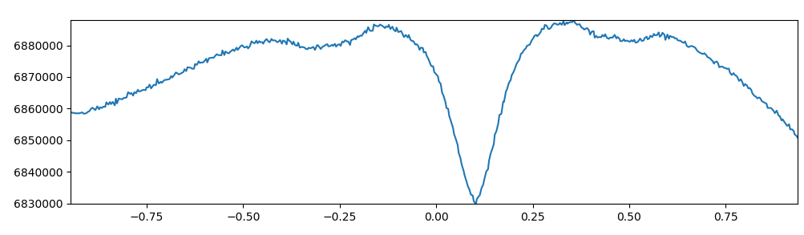
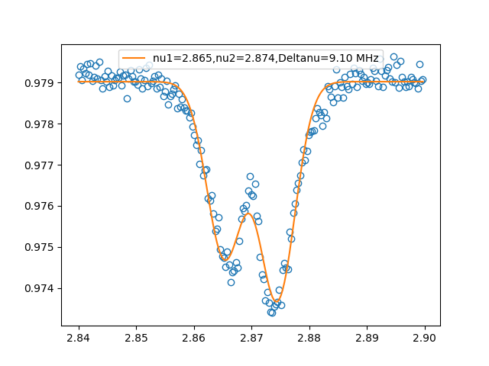
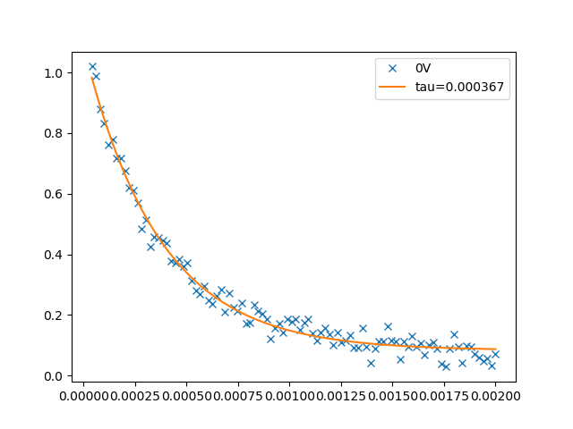
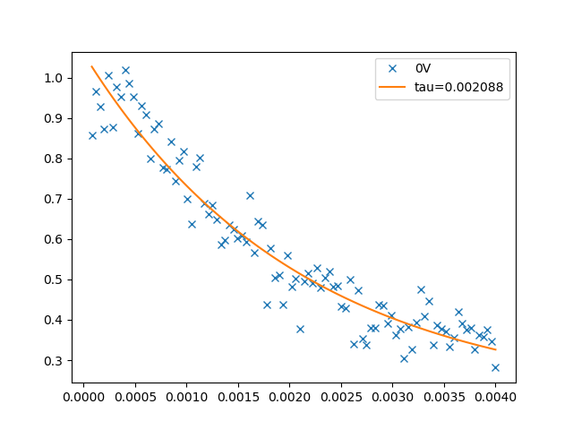
Adamas 3
T1
Champ nul
T1 splitté

Slide 3
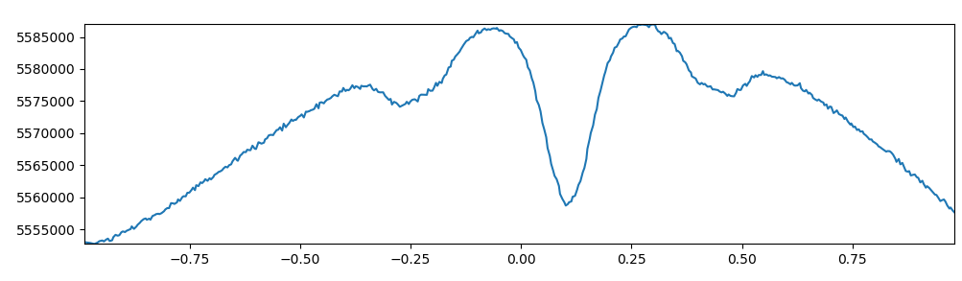
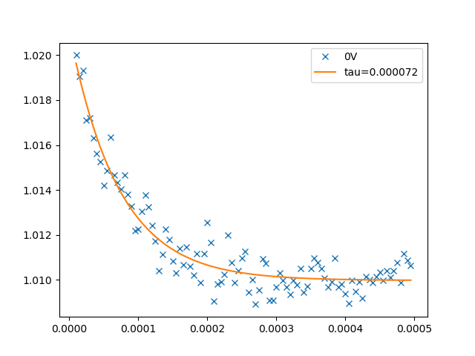
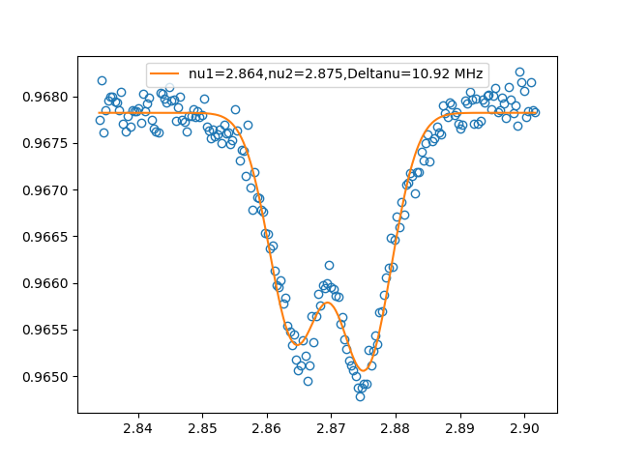
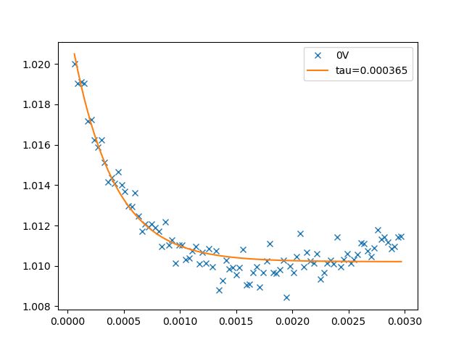
Adamas 4
T1
Champ nul
T1 splitté

Slide 4
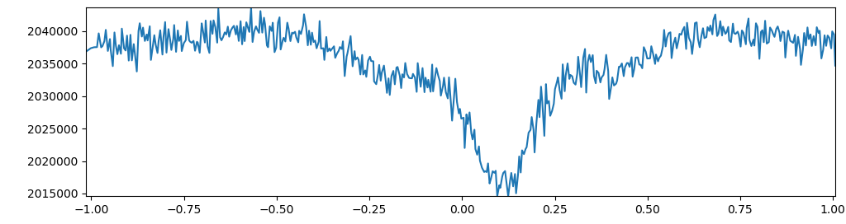
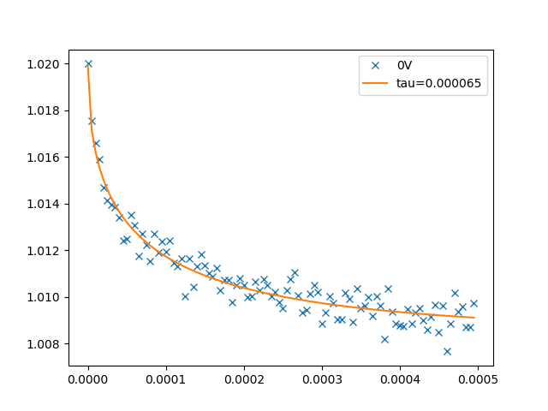
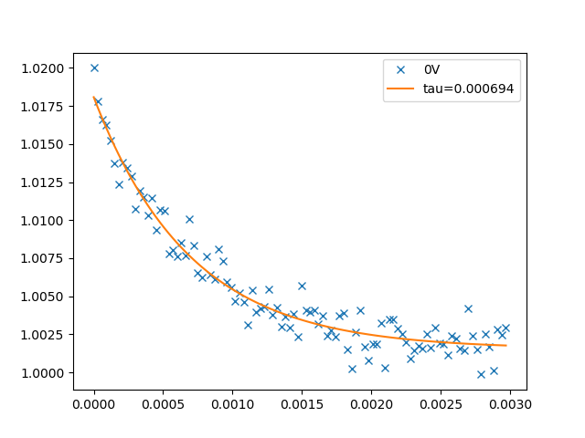
Adamas 5
T1
Champ nul
T1 splitté
J'ai oublié de faire un ESR en champ nul pour celui la, mais il a un T2* énorme
(40 MHz de largeur à mi-hauteur)

Slide 5
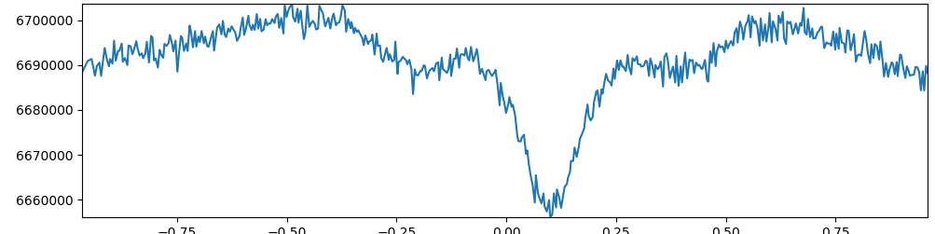
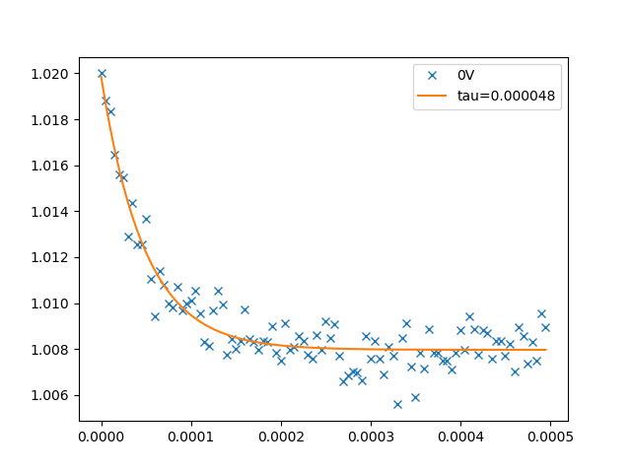
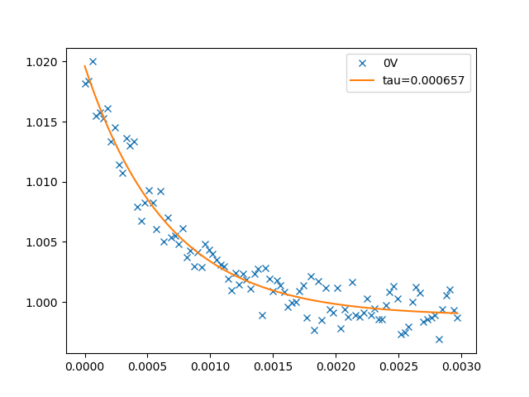
Adamas 6
T1
Champ nul
T1 splitté
J'ai aussi oublié l'ESR pour celui ci, c'était un autre diamant avec un
gros T2* (20 MHz de full width)

Slide 6
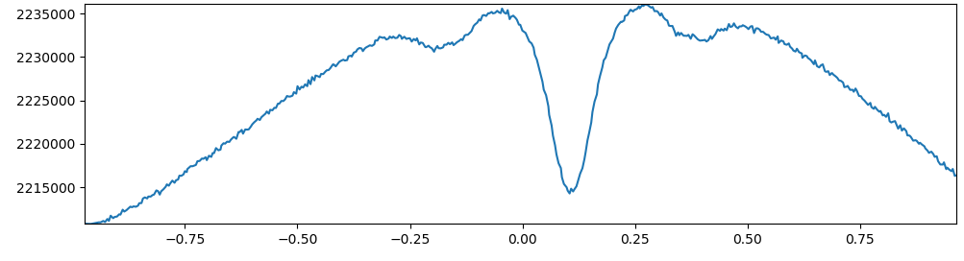
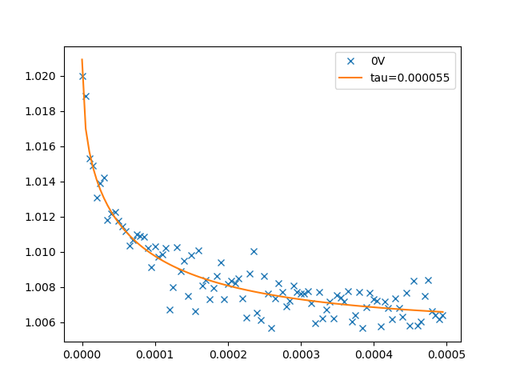
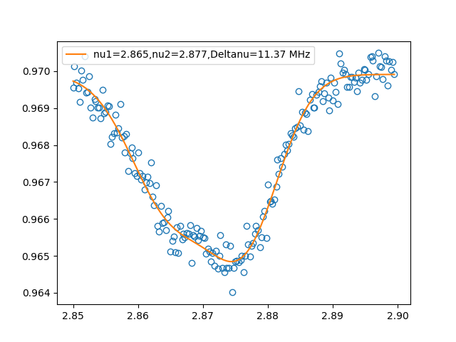
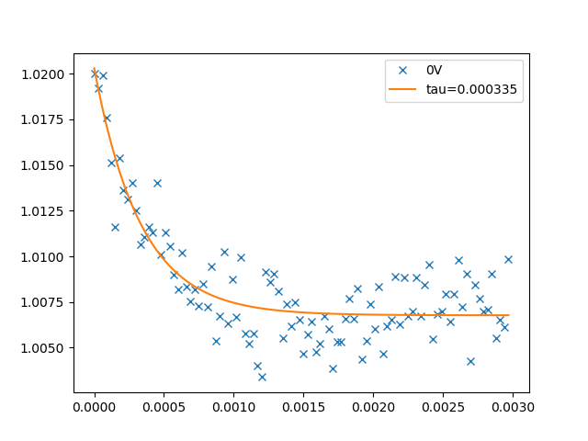
Adamas 7
T1
Champ nul
T1 splitté

Slide 7
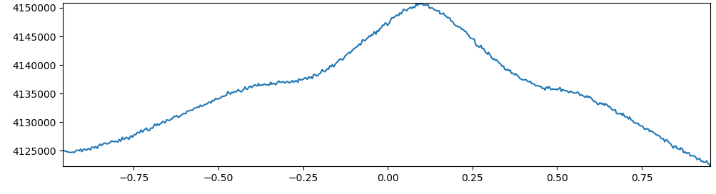
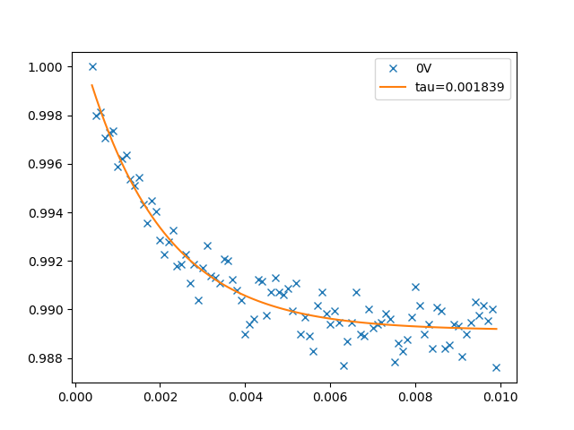
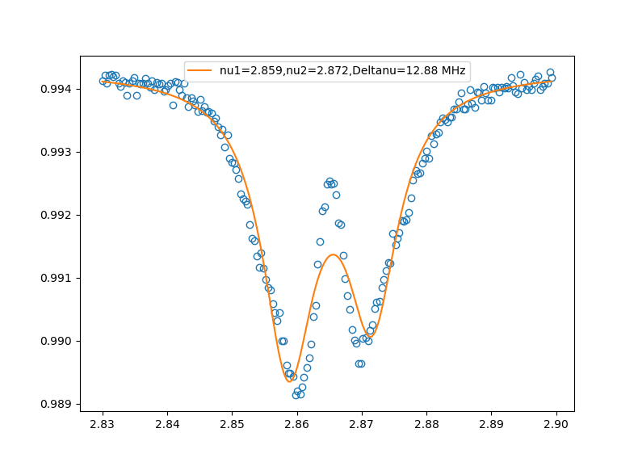
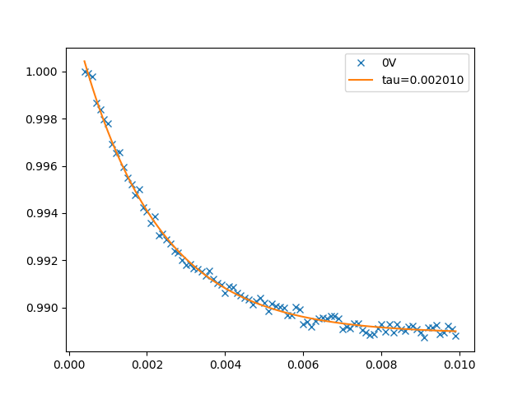
Adamas 8
T1
Champ nul
T1 splitté
De facon générale, j'ai du mal à fitter des
ESR en champ nul quand il y a une grande remontée
Au milieu. C'est pas simplement la somme de 2 gaussiennes
(Lorentziennes d'ailleurs pour celui ci)
Celui ci a un T1 long
Meme en champs nul

Slide 8
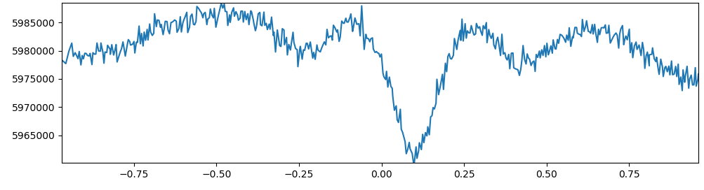
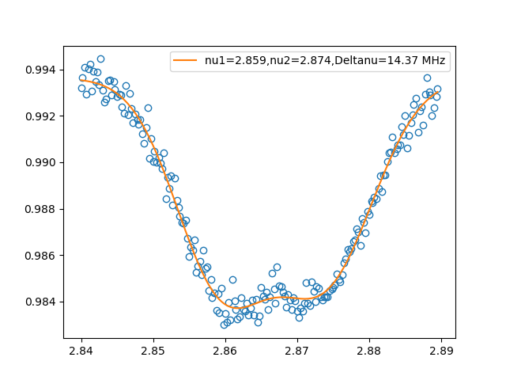
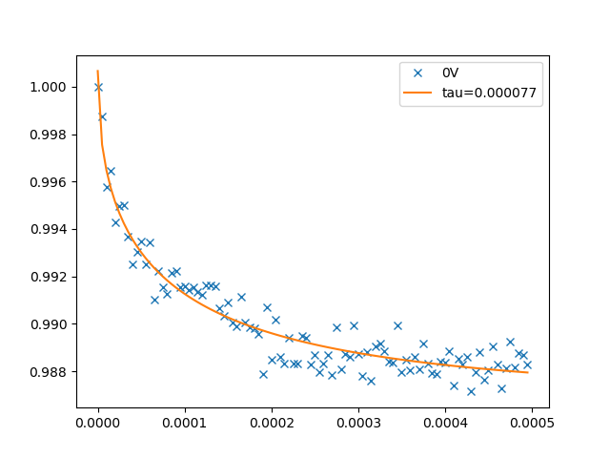
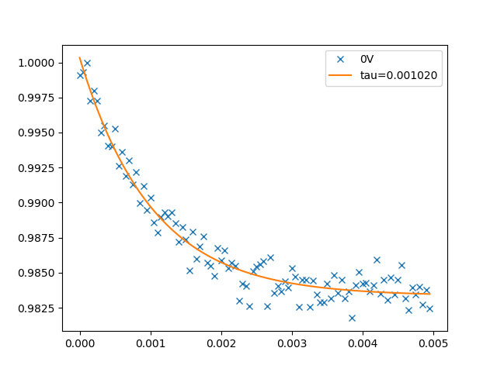
Adamas 9
T1
Champ nul
T1 splitté
Autres adamas avec gros T2*
(20 MHz de full width)

Slide 9
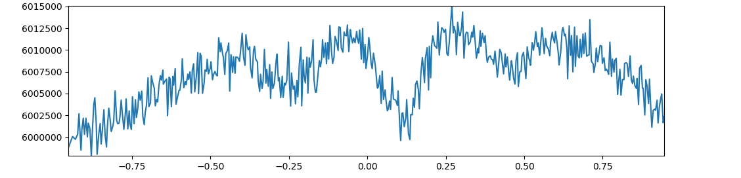
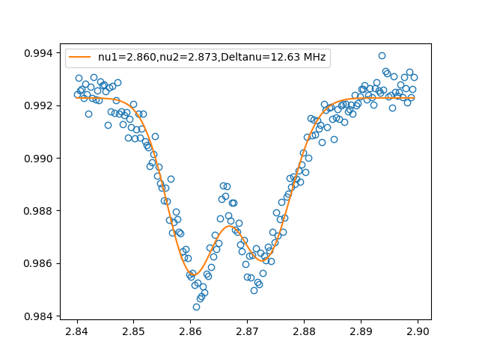
Adamas 10
J'ai pas réussi à avoir de T1
Pour celui ci

Slide 10
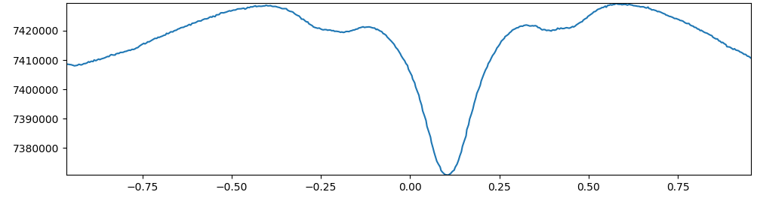
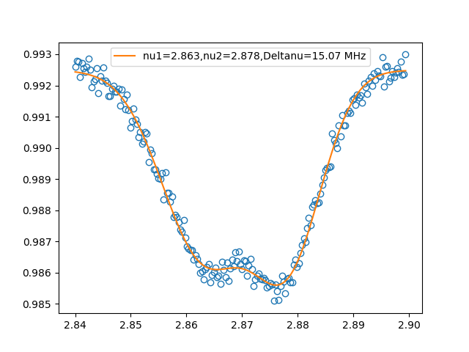
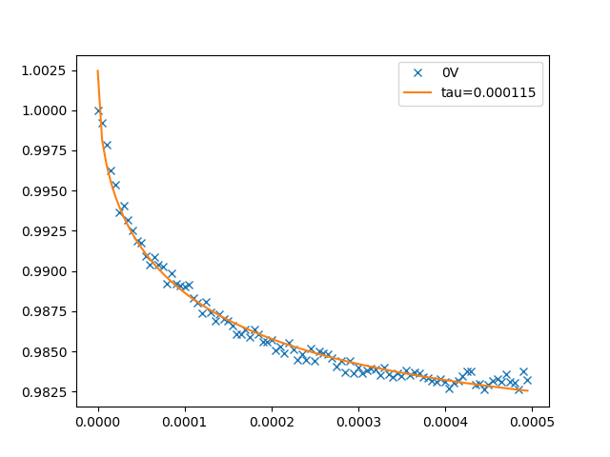
Adamas 11
T1
Champ nul

Slide 11
Remarques T1
Les T1 des adamas 1 et 3 ont été mesurés en soustraction, les autres non. J'obtiens des T1 plus longs en soustraction, ça se vérifie aussi sur le adamas 11 (mesures en cours)
La plupart des T1 courts (<100 ns) sont fittés en stretch, les autres en exp simple.

Slide 12
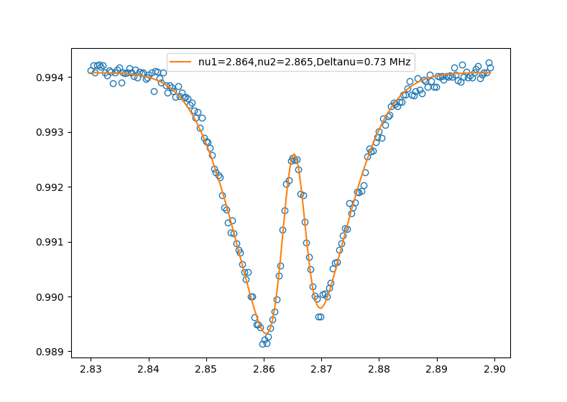
Remarques ESR
Je vais checker un peu le papier de yao, mais clairement dans mon cas, je fitte bien mieux les ESR en champ nul avec une Gaussienne qui englobe les 2, et un gaussienne inversée qui creuse au milieu (type hole-burning)
Double Lorentzienne
(c'est pire avec des gaussiennes)
Gaussienne inversée

